Slide 1

Особенности мер реализации контрольных мероприятий
в отношении субсидий
Начальник
Контрольно-ревизионного управления в социальной сфере, сфере межбюджетных отношений и социального страхования Л.В. Мудрова

Slide 2


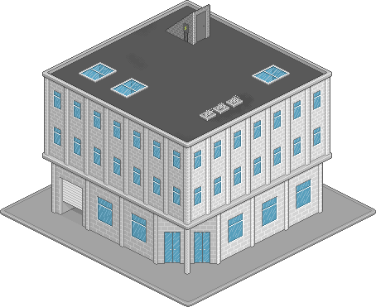




Алгоритм действий при недостижении показателей результативности (нарушении графика СМР)
Федеральный бюджет
ГРБС
Бюджет субъекта РФ
Объем средств, подлежащий возврату
1
Бюджет субъекта РФ
ГРБС
Объем средств, подлежащий возврату
2
Федеральный бюджет
Федеральное казначейство
ТОФК
УБМП

Slide 3
Алгоритм действий при недостижении показателей результативности (нарушении графика СМР) в случае его выявления ТОФК
Федеральный бюджет
1
ТОФК
УБМП
2
Федеральное казначейство
ГРБС
Объем средств, подлежащий возврату
Бюджет субъекта РФ
ТОФК
Информация
Информация
Федеральный бюджет
Федеральное казначейство
ТОФК
УБМП

Slide 4

Сложившаяся практика реализации алгоритма действий при недостижении показателей результативности (нарушении графика СМР) в случае его выявления ТОФК
ТОФК
УБМП на сумму, некорректно рассчитанную ГРБС
Решение о применении БМП
1
ТОФК
УБМП на сумму, некорректно рассчитанную ГРБС
Решение об отказе в применении БМП
2

Slide 5

Вопросы реализации
Условия предоставления субсидии предусматривают достижение показателя результативности в году, следующем за годом ее предоставления
ГРБС некорректно произвел расчет суммы средств, подлежащих возврату
Нецелевое использования средств целевых межбюджетных трансфертов из федерального бюджета на уровне местного бюджета, бюджетных (автономных) учреждений субъекта Российской Федерации (муниципального образования)

Slide 6
Соблюдение условий софинансирования субсидий в 2015-2016 годах
Результаты инвентаризации:
2 226 фактов, имеющих признаки нарушений, на сумму 7 847,0 млн рублей
Поручение ТОФК
о проведении внеплановых контрольных мероприятий до 1 июля 2018 года в части признаков нарушений более 150 тысяч рублей (1 229 фактов на сумму 7 814,5 млн рублей)
Доклад в Минфин России до 1 октября 2018 года

Slide 7
Предварительные результаты внеплановых проверок соблюдения уровня софинансирования
Получено от ТОФК –
392 проектов УБМП на сумму 4 054,7 млн рублей
Направлено в Минфин России –
338 УБМП на сумму 3 301,7 млн рублей
Подлежит взысканию на основании решения Минфина России –
2 410,3 млн рублей
Взыскано в доход федерального бюджета –
1 840,8 млн рублей

Slide 8
Спасибо за внимание!

